Slide 1



Instituto Tecnológico de Frontera Comalapa
Modalidad Mixta
Nombre del alumno:
Cynthia Jasmine Morales Torres
Numero de control:
231260014
Semestre:
Sexto semestre
Especialidad:
Ingeniería en Sistemas Computacionales.
Nombre del docente:
Ing. Francisco Javier Mingo Velázquez
Materia:
Lenguajes y Autómatas 1
Nombre del trabajo:
4.2 Reporte de Practica
Fecha de entrega:
09/03/2026
Frontera Comalapa, Chiapas. A 09 de Marzo del 2026.

Slide 2
Introducción
En la presente práctica se llevó a cabo el desarrollo de un analizador léxico utilizando Java y JavaFX, con el objetivo de comprender el funcionamiento de los lenguajes formales y los autómatas dentro del área de la programación. A través de la creación de un proyecto estructurado, se implementaron clases, paquetes y una interfaz gráfica que permite analizar cadenas de texto y clasificar sus componentes en tokens. Esta práctica permitió reforzar conocimientos teóricos mediante su aplicación en un entorno práctico y visual.

Slide 3
Justificación
La realización de esta práctica es fundamental para el aprendizaje de los conceptos básicos de los lenguajes y autómatas, ya que el análisis léxico representa la primera fase en la construcción de compiladores e intérpretes. Mediante el desarrollo de este proyecto, se busca que se comprenda cómo se identifican y clasifican los elementos de un lenguaje, así como la importancia de detectar errores léxicos. Además, el uso de herramientas como JavaFX permite mejorar la interacción con el usuario, haciendo más intuitivo el proceso de análisis.

Slide 4
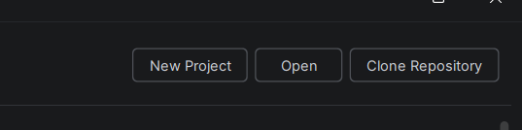
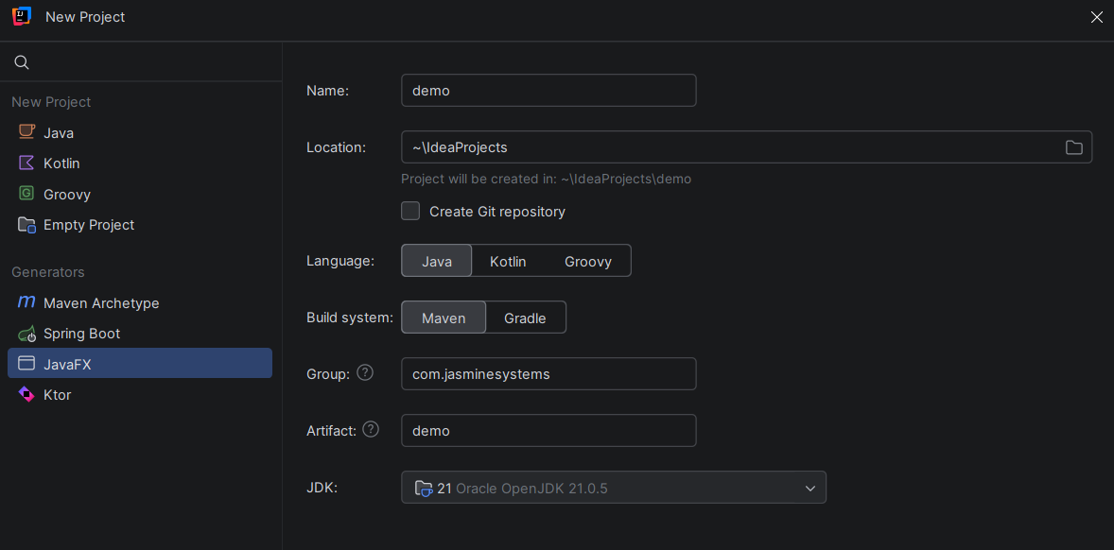
Comenzamos con la creación de nuestro nuevo proyecto
Crearemos nuestro proyecto en la parte superior derecha:
En seguida nos saldrán una pantalla en la cual utilizaremos javaFx
En name colocaremos el nombre de nuestro proyecto sin dejar espacio, y en seguida daremos click en next en la parte inferior derecha:

Slide 5
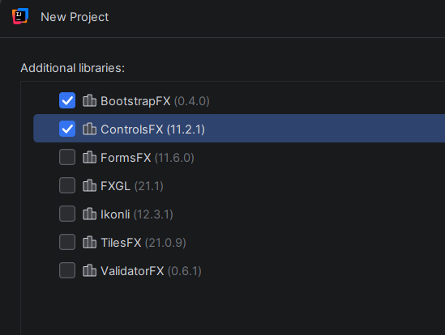
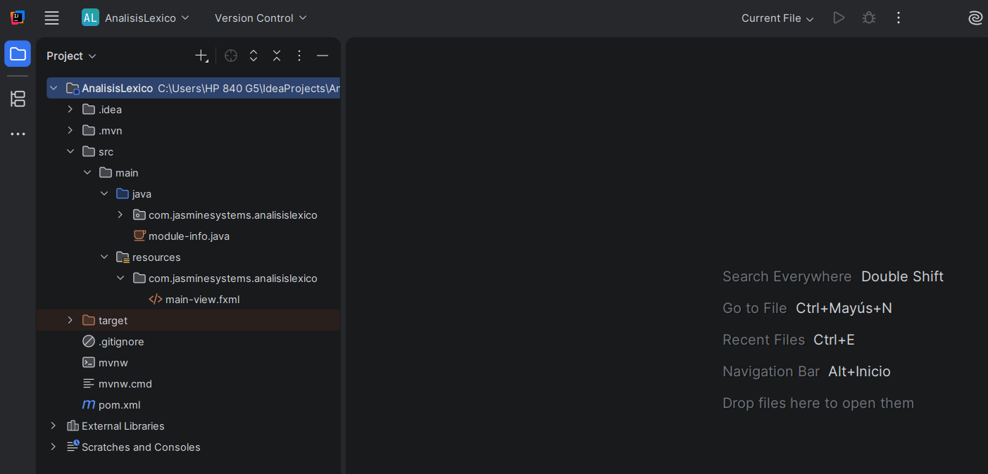
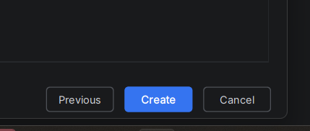

Continuamos con la siguiente ventanilla daremos click a las primeras dos opciones, dando click en create y nuestar clase se creara en seguida
Continuaremos abriendo nuestro com.jasminesystems.analisislexico para crear una paquete llamado controller y dentro del paquetetendremos nuestro Main controller:

Slide 6
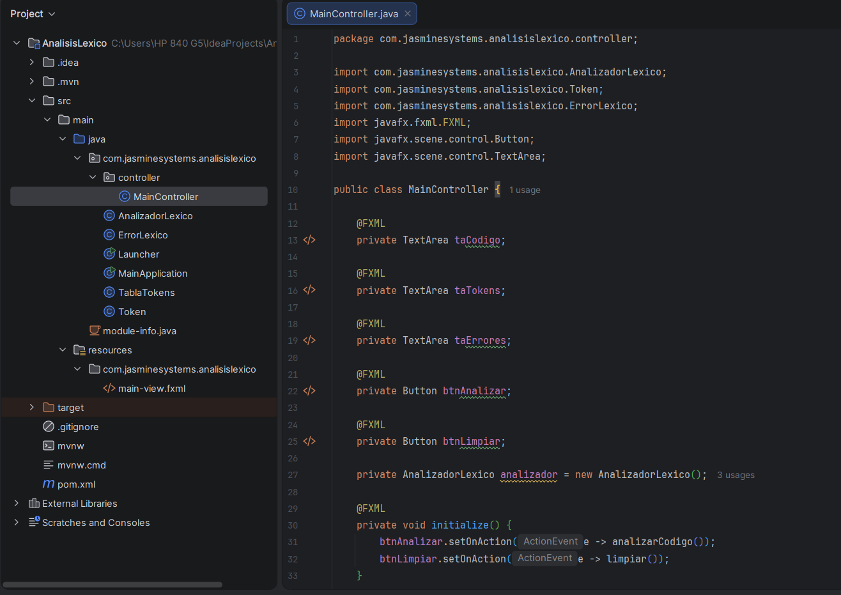
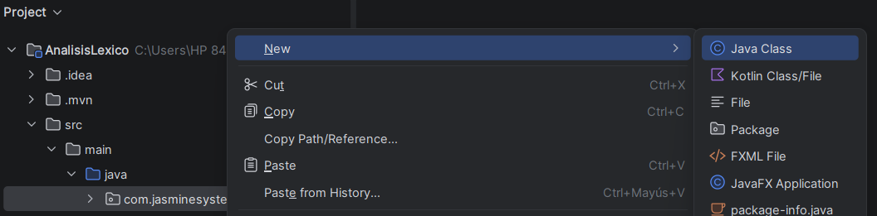
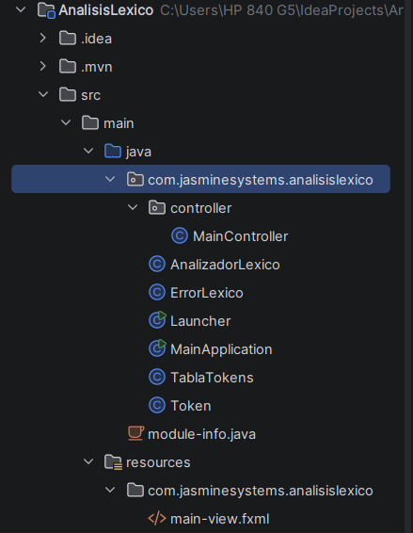
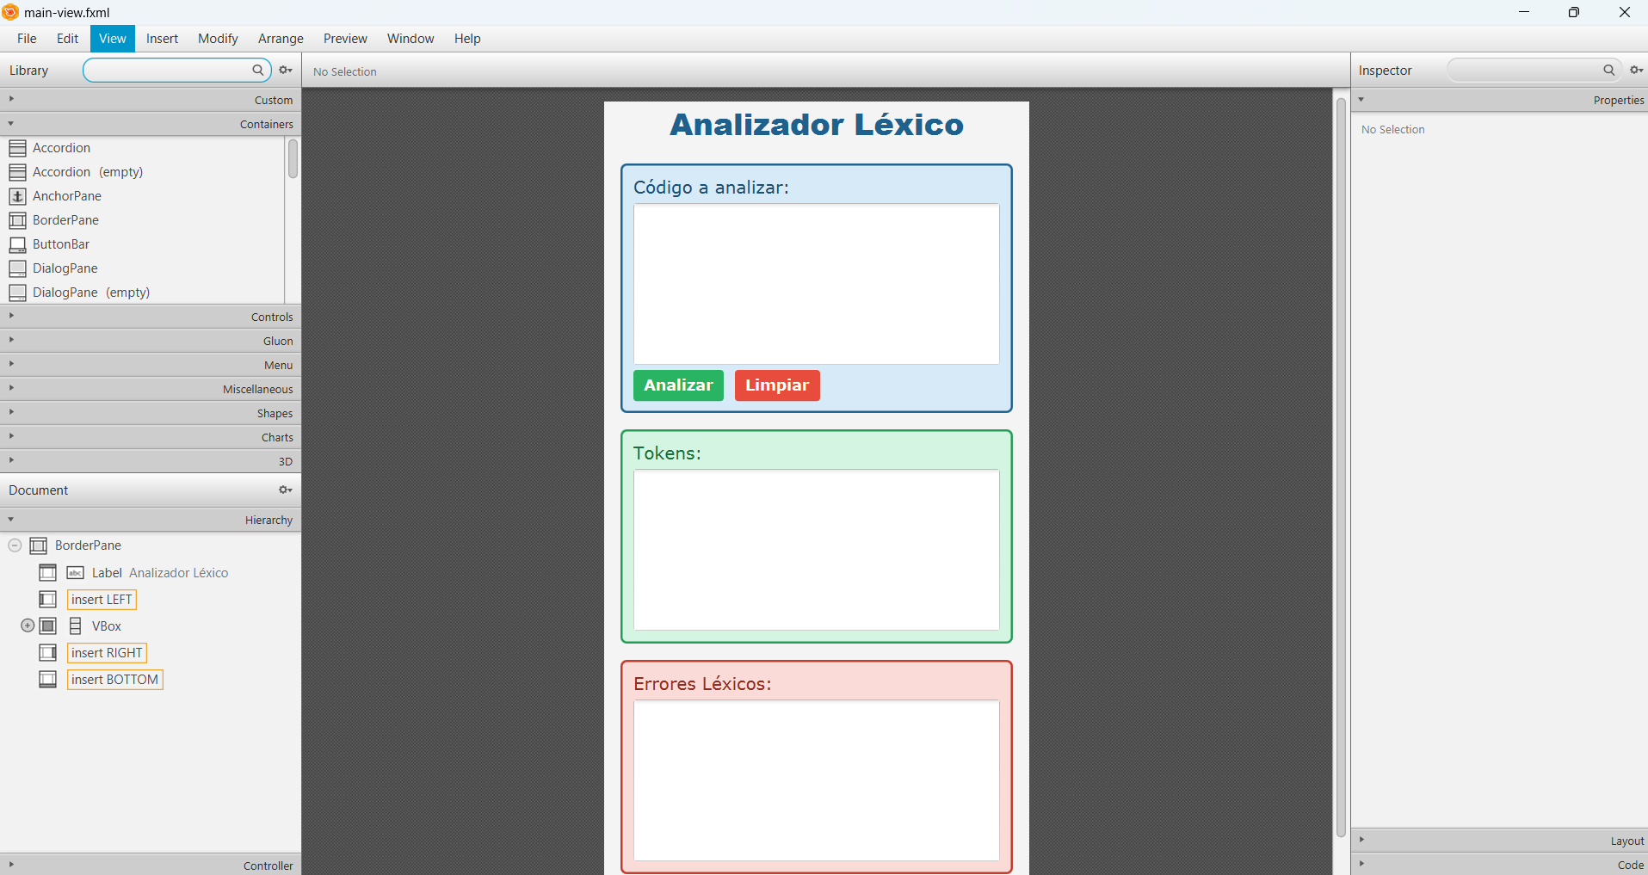
Dentro de nuestras clases trabajaremos nuestros códigos :
Nuevamente dentro de nuestro com. Crearemos nuestras clases dando click derecho y nombrando nuestras clases:
Nuestra estructura quedaría de la siguiente manera:
Para que de igual manera nuestra interfaz se vea llamativa trabajaremos en scencebuilder y nuestra interfaz quedaría asi:

Slide 7
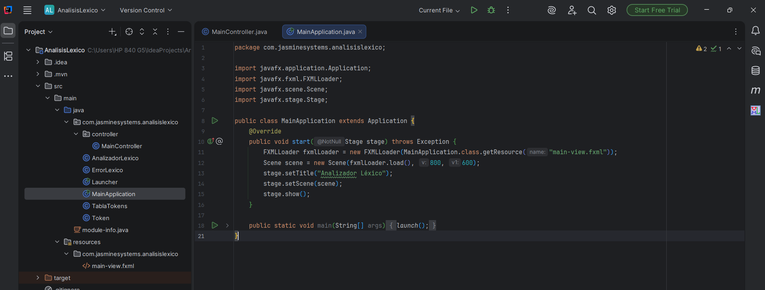
Ya que terminemos todos nuestros códigos ejecutamos nuestro MainApplication dando click en run

Slide 8
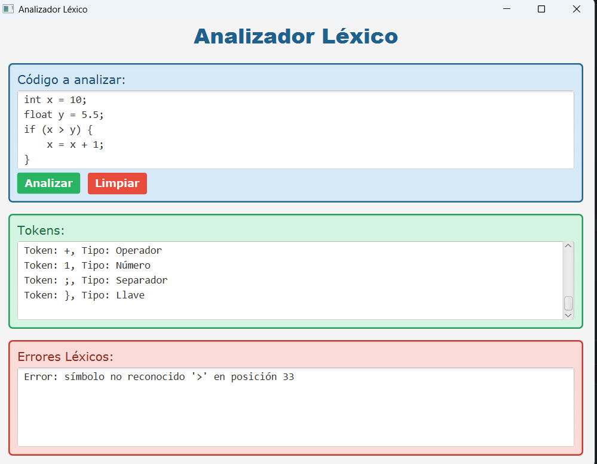
Ya que ejecutamos nuestro proyecto nuestra interfaz se me de esta manera:
En la parte de código a analizar pondremos la información y damos click en analizar:
En seguida en la parte Tokens se analizo y se dividio cada componente por su tipo:
Aquí en dado caso de que se encuentre un error léxico este enseguida da el aviso si en dado caso no lo hay da el siguiente mensaje:

Slide 9
Conclusión
En conclusión, esta práctica permitió adquirir conocimientos importantes sobre el análisis léxico y su implementación en un programa funcional. Se logró desarrollar una aplicación capaz de analizar texto, identificar tokens y detectar errores, integrando tanto la lógica de programación como el diseño de interfaces gráficas. Esta experiencia fortalece las bases necesarias para comprender etapas más avanzadas en el desarrollo de compiladores y contribuye al crecimiento académico en el área de la programación.

Slide 10
Anexo link de la actividad presentada y solicitada, y enviada a github
https://github.com/Cynthia21Morales/Lenguajes_Y_Autonomas1_CynthiaJasmineMT/blob/main/Unidad%204/4.2%20Reporte%20de%20Practica_Cynthia%20Jasmine%20Morales%20Torres.pptx

